Slide 1
DOXYGEN 발표
설치와 환경 준비
Windows · macOS · Linux 실제 설치 화면과, 실제 코드로 확인하는 문서화 전후 비교
Notes:
인사 및 주제 소개.

Slide 2



설치와 환경 준비
OS별 Doxygen 설치 방법 한눈에 보기
Windows
macOS
Linux (Ubuntu)
설치 마법사(GUI)로
단계별 진행
Homebrew로
터미널에서 설치
APT 패키지 매니저로
설치
공식 사이트에서 .exe 다운로드
brew install doxygen
sudo apt install doxygen graphviz
Notes:
OS별로 설치 방식이 다릅니다. Windows는 GUI 마법사, macOS는 Homebrew, Linux는 APT를 사용합니다.

Slide 3
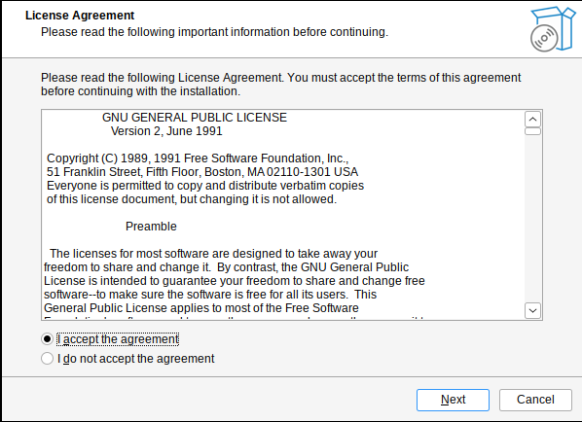
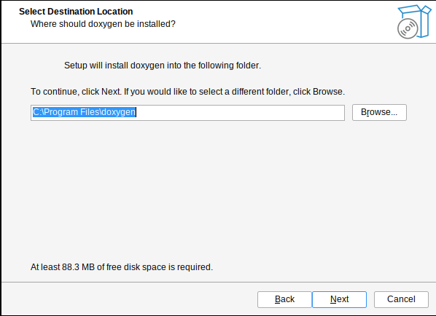
설치와 환경 준비 · WINDOWS (1/3)
Windows 설치 — 라이선스 동의 & 설치 경로
① License Agreement
② Select Destination Location
GPL 라이선스에 동의해야 다음 단계로 진행됩니다. 'I accept the agreement'를 선택하면 Next가 활성화됩니다.
기본 경로(C:\Program Files\doxygen)를 그대로 사용합니다. 표준 위치라 이후 PATH 인식·재설치 시 문제가 적습니다.
Notes:
실제 Doxygen Windows 설치 파일을 직접 실행한 화면입니다. 먼저 라이선스에 동의하고, 설치 경로를 확인합니다.

Slide 4
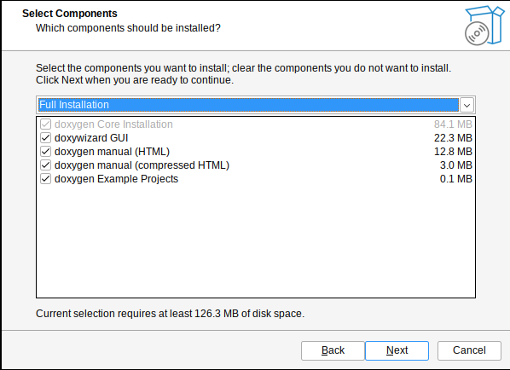
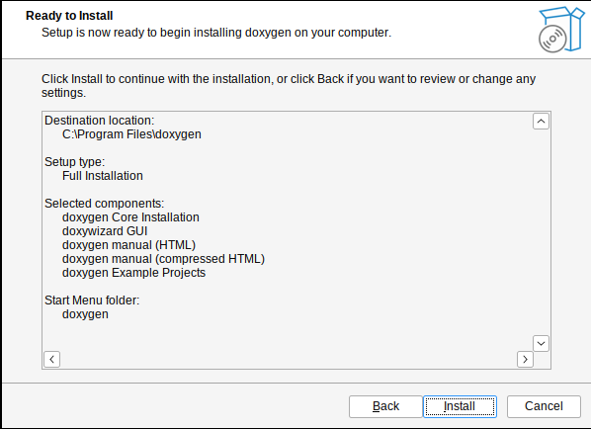
설치와 환경 준비 · WINDOWS (2/3)
Windows 설치 — 구성 요소 & 설치 준비
③ Select Components
④ Ready to Install
Full Installation을 선택합니다. doxywizard(GUI 도구)와 매뉴얼, 예제까지 함께 설치해두면 이후 학습·사용이 편합니다.
설치 경로·구성 요소·시작 메뉴 설정을 마지막으로 요약해서 보여줍니다. 내용을 확인한 뒤 Install을 클릭합니다.
Notes:
구성 요소는 Full Installation으로 전부 선택했습니다. 마지막 확인 화면에서 설정을 검토합니다.

Slide 5
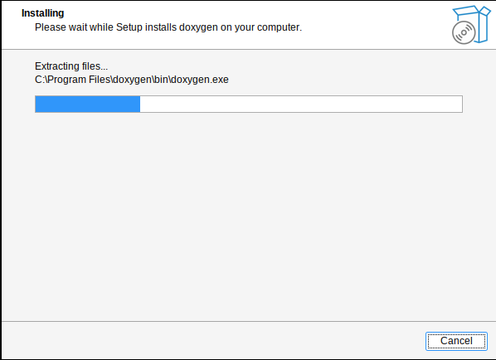
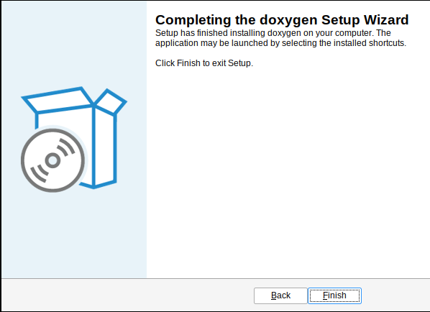
설치와 환경 준비 · WINDOWS (3/3)
Windows 설치 — 설치 진행 & 완료
⑤ Installing
⑥ Completing the Setup Wizard
doxygen.exe 등 실제 파일이 지정한 경로로 추출되는 진행 화면입니다. 수 초 내로 완료됩니다.
설치가 끝나면 이 화면이 나옵니다. Finish를 누르면 명령 프롬프트에서 doxygen 명령을 바로 사용할 수 있습니다.
실제 Doxygen 1.17.0 공식 Windows 설치 파일을 직접 실행하여 캡처한 화면입니다.
Notes:
설치가 완료되면 doxygen.exe가 실제로 동작하는 것까지 확인했습니다. 이것으로 Windows 설치 과정을 마칩니다.

Slide 6
설치와 환경 준비
macOS 설치 방법
Homebrew로 설치
macOS 패키지 관리자 Homebrew가 설치되어 있다면, 터미널에 아래 명령어 한 줄만 입력하면 됩니다.
brew install doxygen
Graphviz도 함께 설치하려면: brew install graphviz
설치 확인: doxygen --version
※ 이 발표 환경에는 실제 macOS 기기가 없어, Windows·Linux처럼 실행 화면을 직접 캡처할 수 없었습니다. 위 명령어는 Homebrew 공식 문서 기준 실제 설치 명령입니다.
Notes:
macOS는 Homebrew라는 패키지 관리자로 한 줄이면 설치됩니다. 다만 이번 발표 환경에는 실제 Mac이 없어서, 이 슬라이드는 실행 화면 대신 공식 명령어로 안내드립니다.

Slide 7
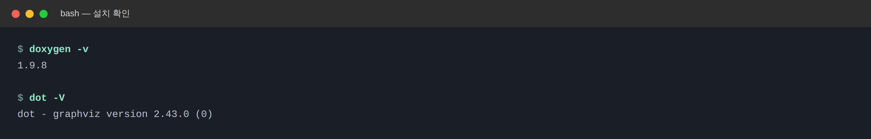

설치와 환경 준비
설치 확인 방법 — 실제 터미널 화면
doxygen -v 와 dot -V 명령이 버전 정보를 정상적으로 출력하면 설치가 완료된 것입니다.
Windows는 명령 프롬프트, macOS/Linux는 터미널에서 동일하게 확인할 수 있습니다.
Notes:
설치 확인은 OS 상관없이 doxygen -v, dot -V 두 명령으로 동일하게 합니다.

Slide 8
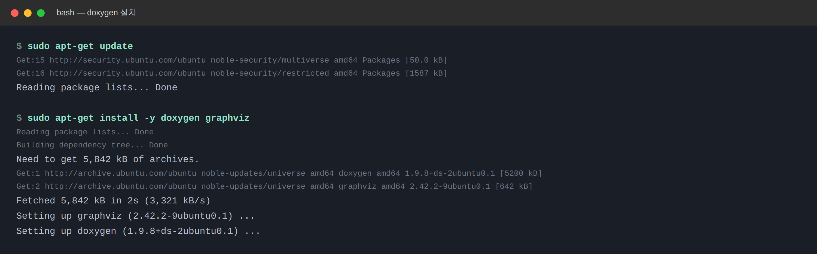
설치와 환경 준비
Linux 설치 방법 — 실제 터미널 화면
sudo apt-get install -y doxygen graphviz — 실제로 실행한 명령과 그 결과
APT 저장소에서 doxygen과 graphviz 패키지를 함께 내려받아 설치 — 별도의 GUI 없이 한 번에 끝남
Notes:
Linux는 실제로 apt-get install 명령을 실행한 화면입니다. 명령 한 줄로 doxygen과 graphviz가 함께 설치됩니다.

Slide 9
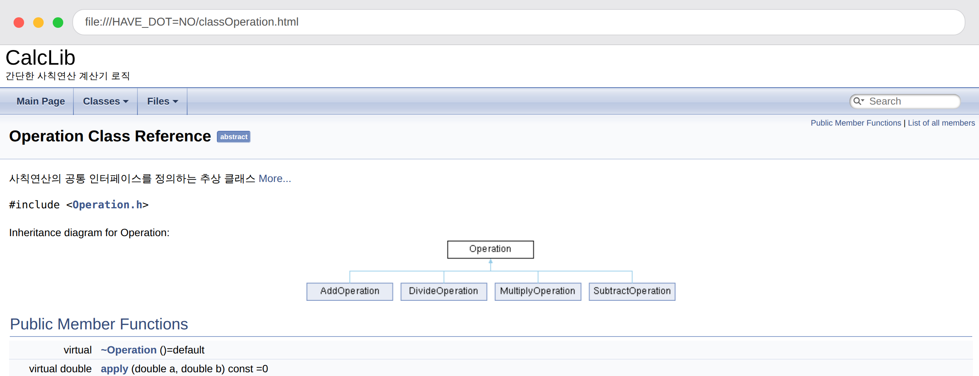
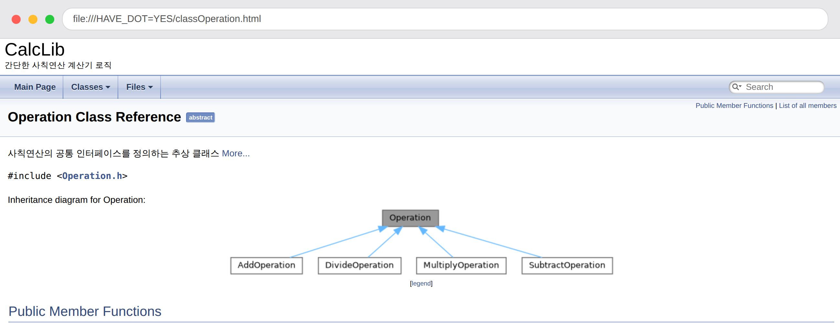
설치와 환경 준비
Graphviz — 왜 같이 설치할까? (실제 비교)
HAVE_DOT = NO (Graphviz 미사용)
HAVE_DOT = YES (Graphviz 사용)
화살표 없는 단순 HTML 상자 다이어그램만 생성됩니다.
화살표·범례가 포함된 정교한 상속 다이어그램이 자동 생성됩니다.
같은 클래스, 같은 소스 코드로 HAVE_DOT 설정만 바꿔서 실제로 두 번 생성한 결과입니다. Graphviz(dot)가 있어야 화살표가 있는 관계도, 클래스 간 협업(Collaboration) 다이어그램까지 그려집니다 — 그래서 Doxygen 설치 시 Graphviz를 함께 설치합니다.
Notes:
완전히 동일한 코드에서 HAVE_DOT 설정 하나만 바꿔 실제로 두 번 생성했습니다. Graphviz가 있어야 화살표가 있는 제대로 된 다이어그램이 나옵니다.

Slide 10
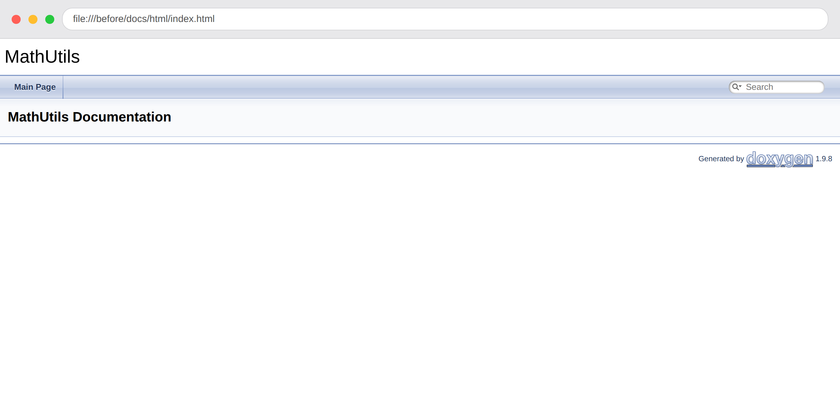
설치와 환경 준비 · 문서화 비교
BEFORE — 주석 없는 코드를 문서화한 실제 결과
간단한 C++ 예제 코드(MathUtils.cpp — 팩토리얼, 최대공약수, 소수 판별 함수)를 주석 없이 그대로 Doxygen으로 돌린 실제 결과입니다.
@brief 같은 Doxygen 주석이 없어서 문서 내용이 완전히 비어 있습니다 — 코드는 동작해도 '문서화'는 전혀 되지 않은 상태입니다.
Notes:
이해를 돕기 위해 만든 간단한 C++ 예제 코드를 주석 없이 그대로 Doxygen에 돌려봤습니다. 주석이 없다 보니 실제로 문서 내용이 텅 비어 나옵니다.

Slide 11
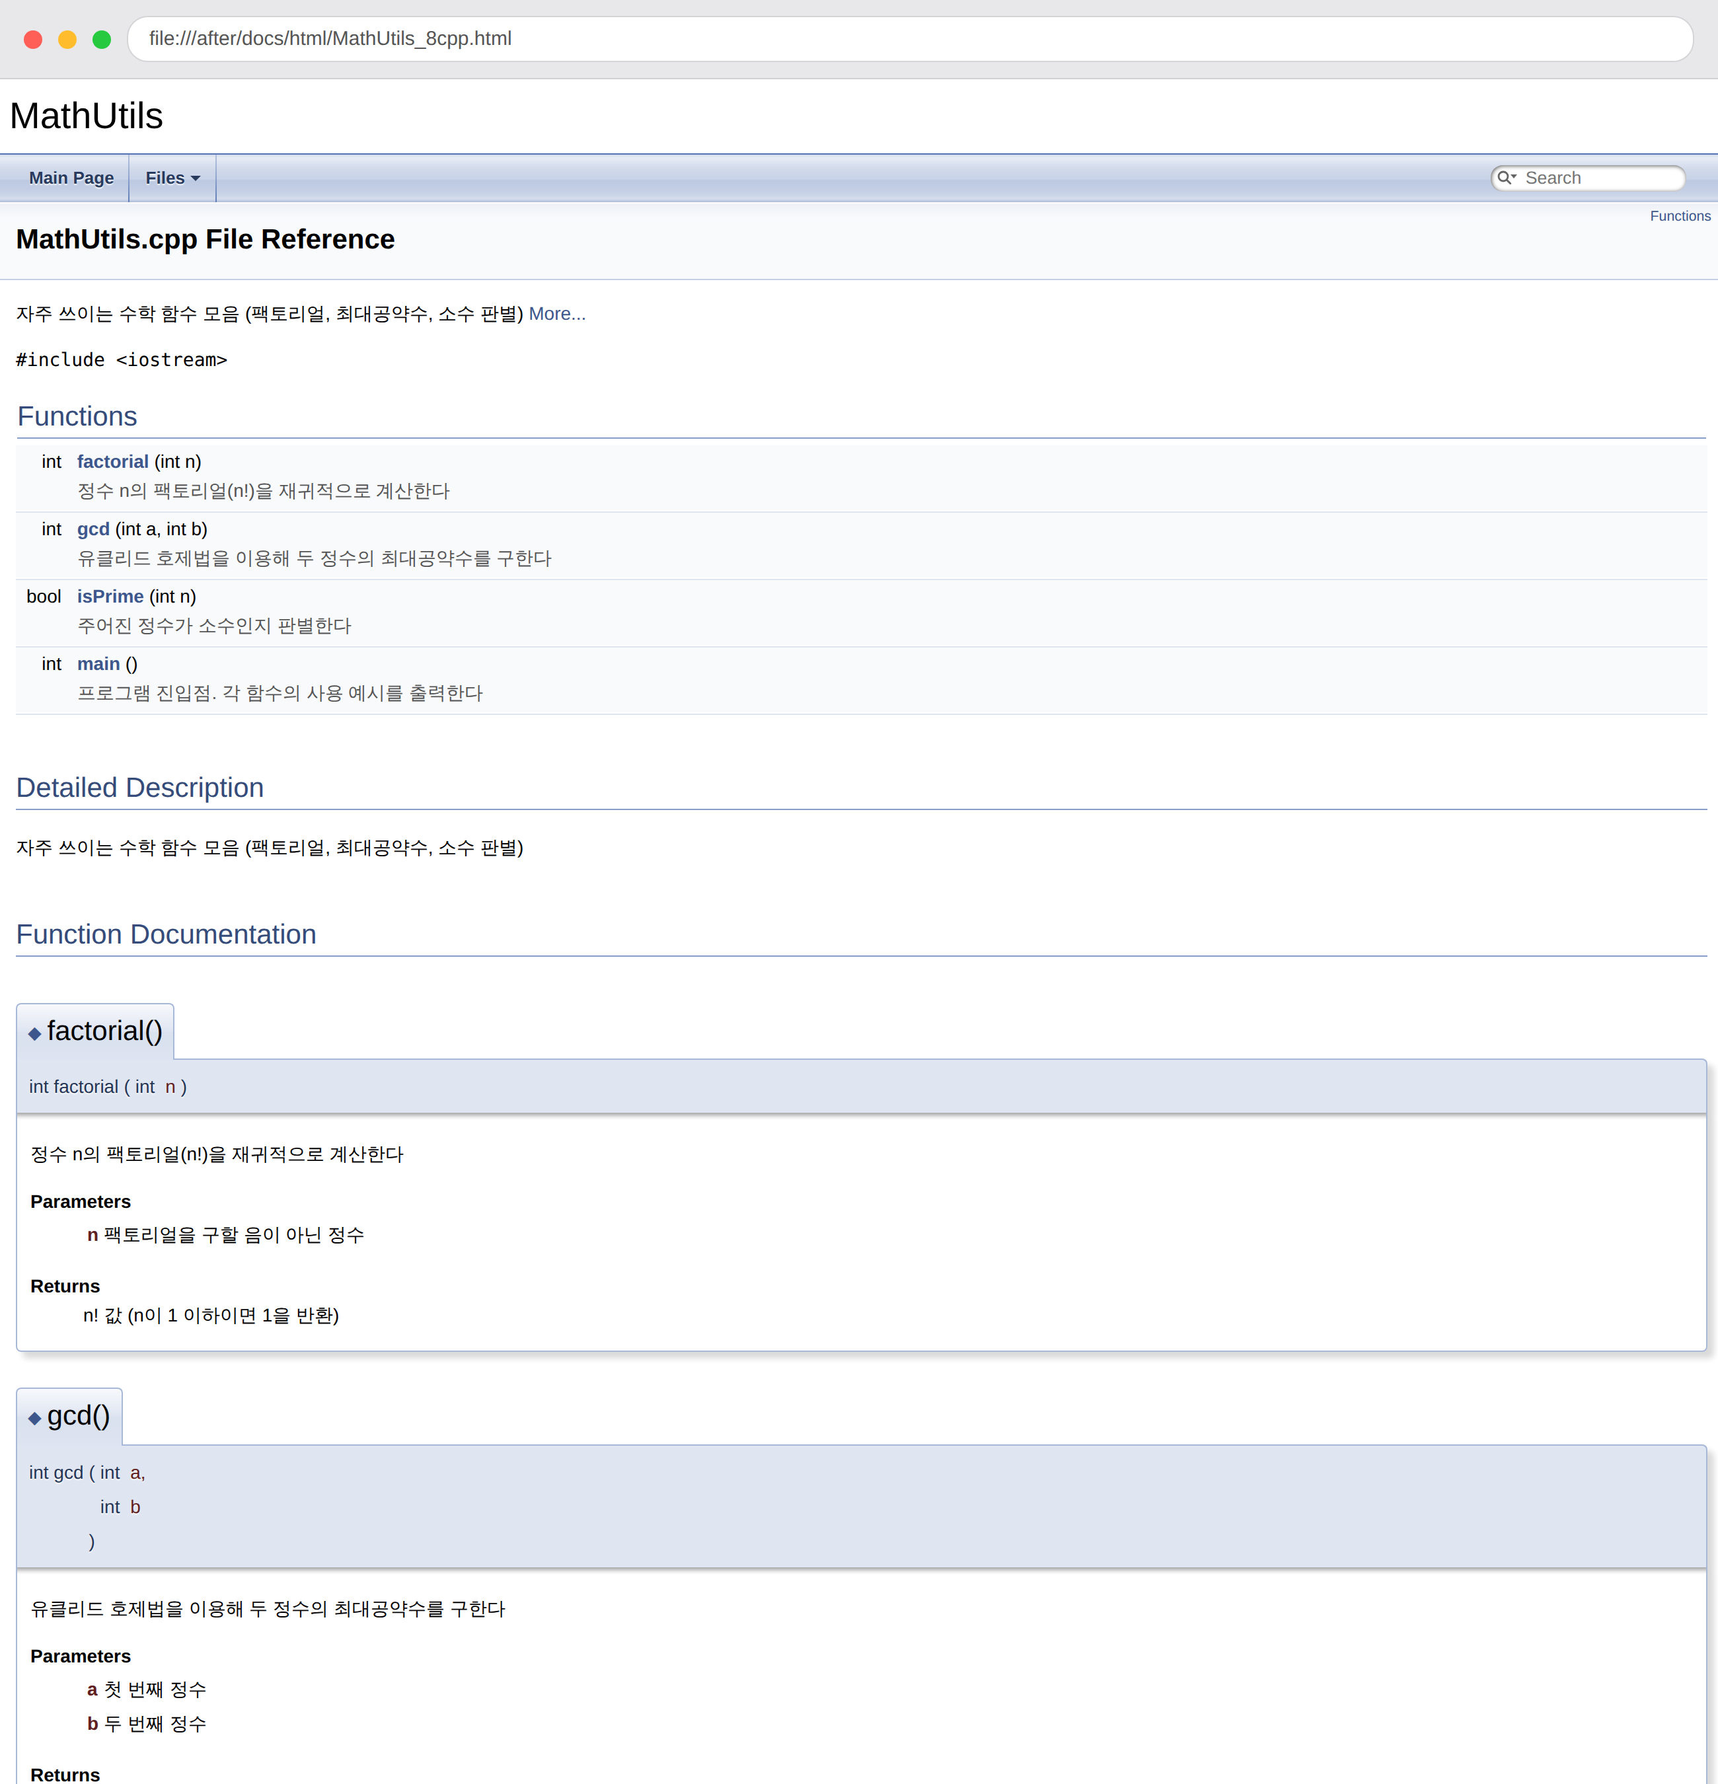
설치와 환경 준비 · 문서화 비교
AFTER — Doxygen 주석 추가 후 실제 생성 결과
달라진 점
factorial, gcd, isPrime 세 함수 각각에 @brief 요약이 함수 목록에 자동 표시
@param, @return 태그가 각 매개변수·반환값 설명으로 정리되어 표시
코드는 한 줄도 바꾸지 않고 주석만 추가 — 동작은 동일, 문서화만 달라짐
Notes:
같은 코드에 Doxygen 스타일 주석만 추가해서 다시 돌린 실제 결과입니다. 코드 로직은 전혀 건드리지 않았고, 함수마다 @brief·@param·@return 주석만 추가했더니 이렇게 풍부한 문서가 자동으로 만들어졌습니다. 이것으로 발표를 마치겠습니다.

